Slide 1

Estudio de Índice Delictivo
MARZO 2017
Unidad de Análisis
2017

Slide 2
ÍNDICE GENERAL
Marzo 2017
Durante el mes de Marzo de 2017, se presentaron 194 eventos referentes al Índice Delictivo en la ciudad, 27 eventos más que el mes de Febrero de 2017.

Slide 3
LLAMADAS ATENDIDAS
A través de la línea de Atención Ciudadana
Marzo 2017

Slide 4
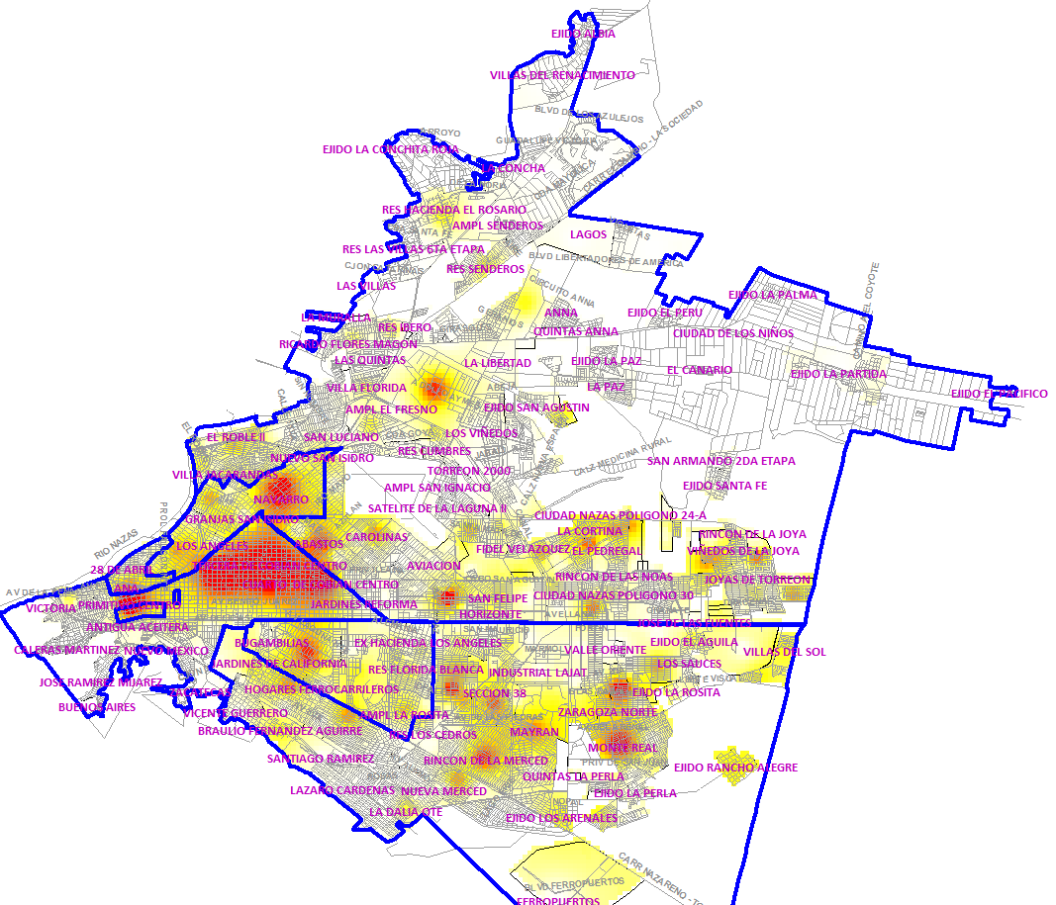
ZONAS CONFLICTIVAS
GENERAL
Marzo 2017
ROBO A CASA HABITACIÓN Y ROBO A LOCAL COMERCIAL CON VIOLENCIA
ROBO A LOCAL COMERCIAL CON VIOLENCIA Y ROBO DE A LOCAL COMERCIAL
ROBO A LOCAL COMERCIAL CON VIOLENCIA Y ROBO A CASA HABITACIÓN

Slide 5
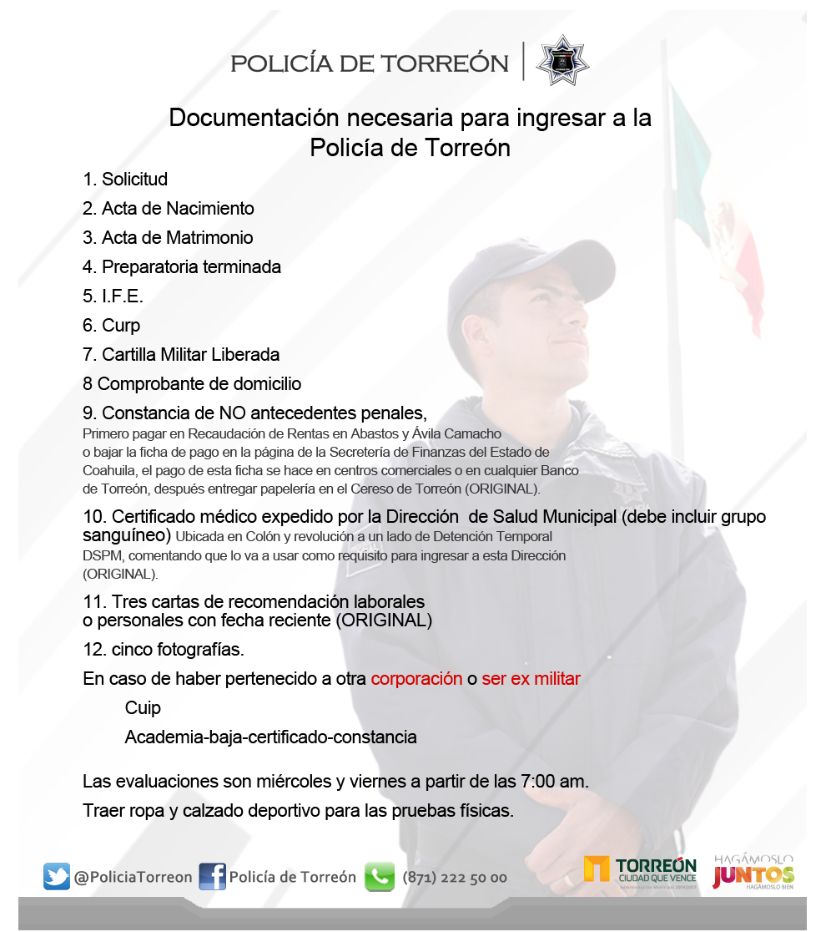
PROGRAMA DE CONTRATACION

